Slide 1


GV: Vũ Thị Hoài
Lớp 5E
Trường Tiểu học Hoà Nghĩa
Bài 16: Tiết 182

Slide 2

Yêu cầu:
Giới thiệu về sản vật độc đáo của một địa phương

Slide 3

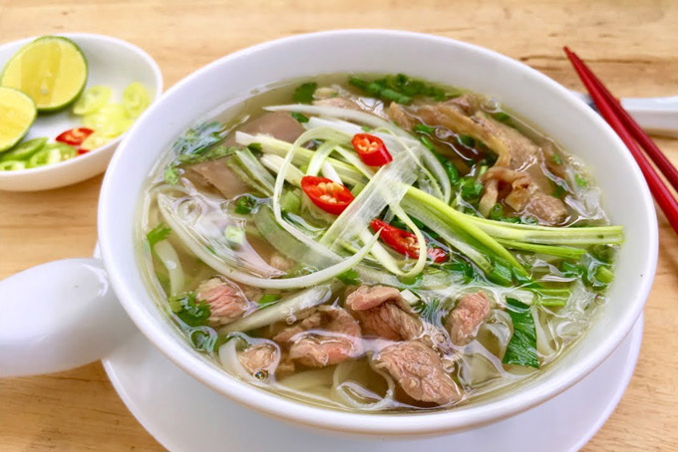
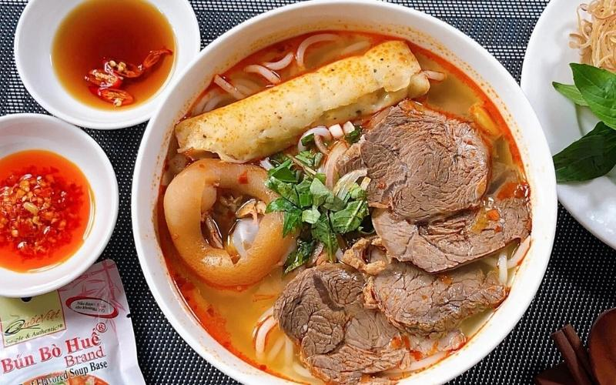
1
CHUẨN BỊ
Chọn sản vật để giới thiệu: Món ăn ở một địa phương
Phở Hà Nội
Bún bò Huế

Slide 4
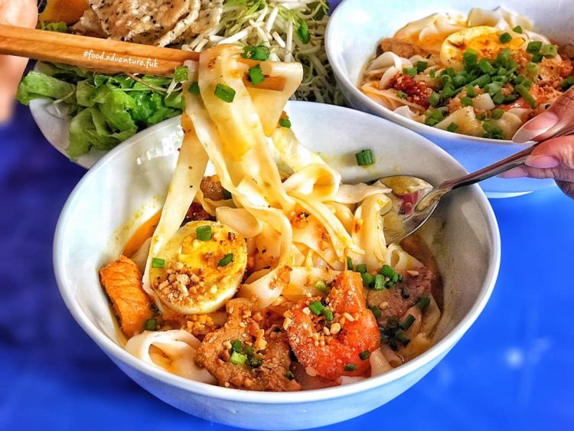
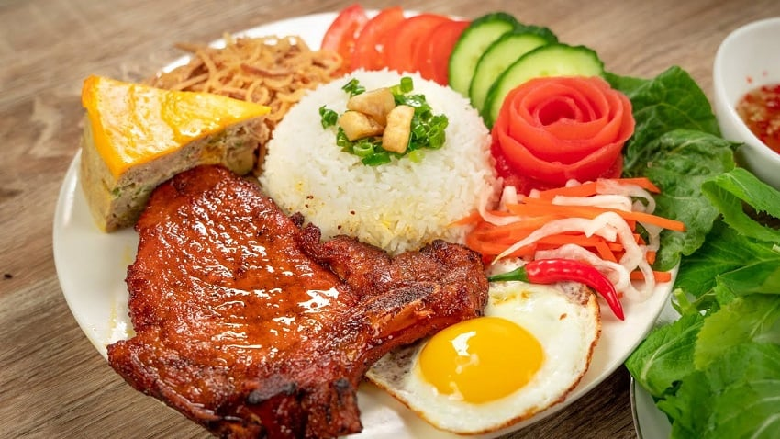
Mì Quảng
Cơm tấm Sài Gòn

Slide 5
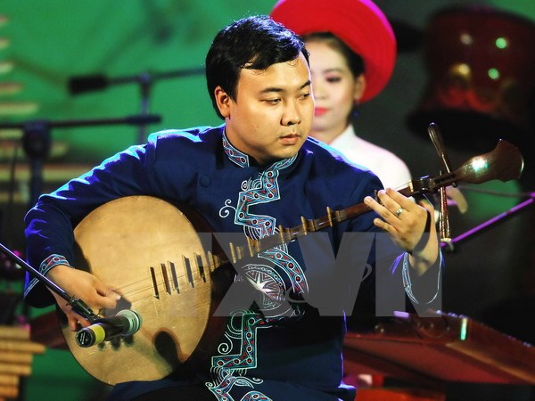
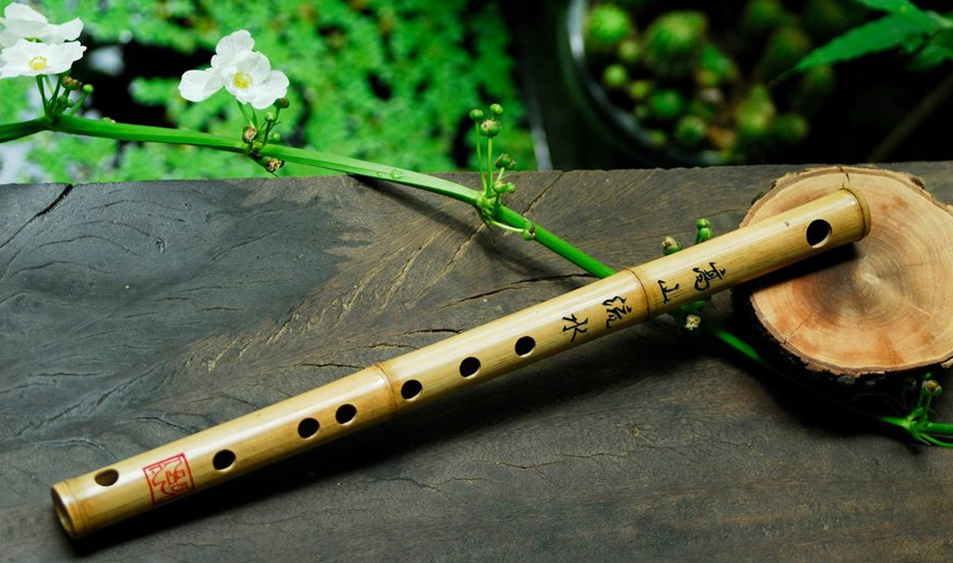
Chọn sản vật để giới thiệu: Nhạc cụ, trang phục truyền thống ở các vùng miền.
Đàn nguyệt
Sáo

Slide 6
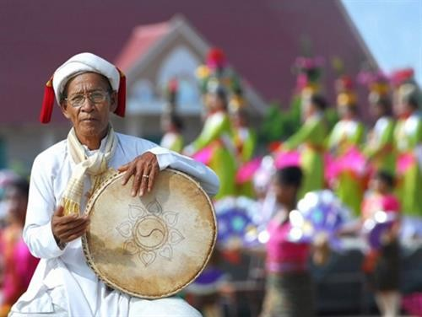

Trống Paranưng
Đàn tranh

Slide 7
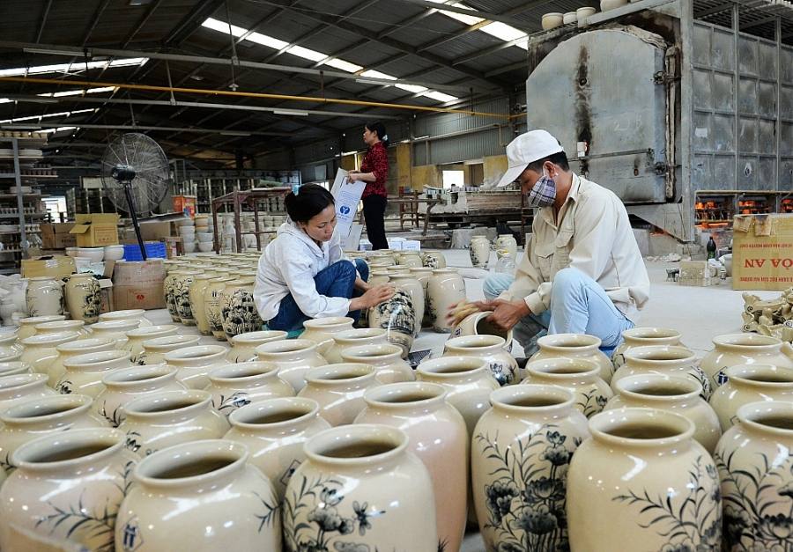
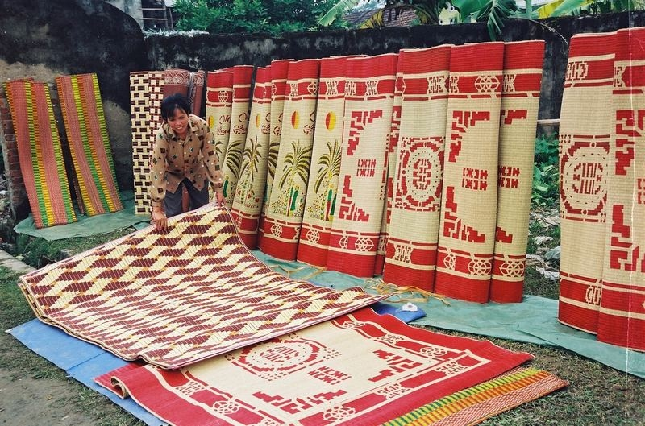
Chọn sản vật để giới thiệu: Sản phẩm của các làng nghề truyền thống.
Gốm bát tràng
Chiếu cói

Slide 8
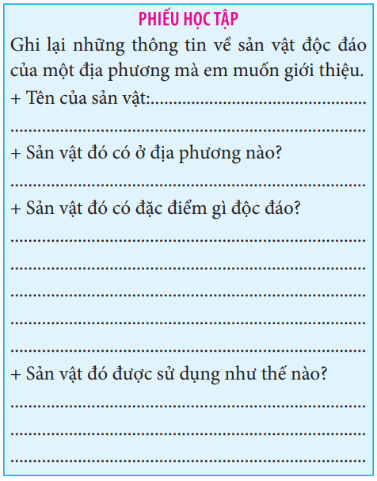
Hoàn thành phiếu bài tập

Slide 9
2
Trình bày
Đóng vai một hướng dẫn viên du lịch để giới thiệu về sản vật và địa phương có sản vật do theo nội dung đã chuẩn bị.

Slide 10

Chú ý
Khi nói, em cần kết hợp thể hiện tình cảm, cảm xúc qua giọng nói, cử chỉ, diệu bộ,.. sử dụng tranh ảnh, video,... để bài giới thiệu thêm sinh động.
Khi bạn trình bày, em cần lắng nghe để ghi lại những thông tin thú vị; chuẩn bị câu hỏi và ý kiến để tham gia trao đổi, góp ý.

Slide 11


3
Trao đổi, góp ý

